Slide 1


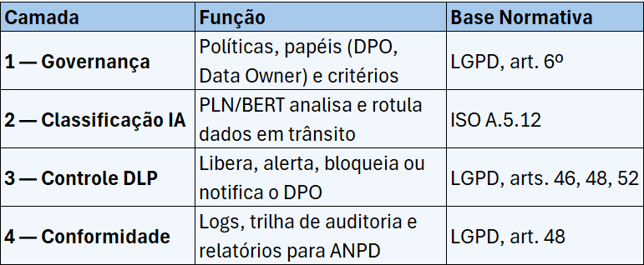
Gestão de Tecnologia da Informação
VI Mostra de Projetos Integradores e Práticas Extensionistas
INTELIGÊNCIA ARTIFICIAL NA GOVERNANÇA DE DADOS:
CLASSIFICAÇÃO AUTOMATIZADA E MITIGAÇÃO DE RISCOS EM AMBIENTES FINANCEIROS Gabriela Nogueira Freire, Jade Prado Alves, Matheus Avolio Sedel, Otavio Joaquim Fernandes
Centro Universitário Senac
INTRODUÇÃO
Modelos de IA baseados em Processamento de Linguagem Natural (PLN) são capazes de classificar dados regulatórios com precisão superior a 90%, superando significativamente os processos manuais
O modelo Legal-BERT+NER obteve os melhores resultados, com 93,1% de precisão e 90,8% de acurácia de conformidade
Com base nesses achados, foi proposto o Modelo Conceitual TO-BE, estruturado em quatro camadas interdependentes integradas à LGPD e à ISO/IEC 27001:2022:
A transformação digital intensificou os riscos de exposição de dados sensíveis no setor financeiro, pesquisas apontam que 20% das organizações usavam IA em 2017 e 55% utilizavam em 2023.
A LGPD prevê sanções de até R$ 50 milhões por infração. Nesse contexto, a IA emerge como mecanismo de controle para classificar dados em trânsito e fortalecer a conformidade regulatória.
ODS
=ODS
9
O uso responsável da IA e a Governança de Dados contribuem para infraestruturas digitais seguras e resilientes no setor financeiro, alinhando-se à Agenda 2030 da ONU.
OBJETIVO
Quadro 1. Fonte: Autores do Projeto 2026
Propor um modelo conceitual de classificação automatizada de dados com Inteligência Artificial para apoiar mecanismos de Governança de Dados e mitigação de riscos em ambientes corporativos financeiros, em conformidade com a LGPD e a ABNT NBR ISO/IEC 27001:2022.
↓ 40%
redução na carga de trabalho manual de conformidade em pilotos com instituições financeiras
CONSIDERAÇÕES FINAIS
O modelo demonstrou viabilidade técnica e normativa, integrando IA, LGPD e ISO/IEC 27001:2022. A principal limitação é a ausência de validação empírica. Estudos futuros devem testar protótipos com corpus regulatório brasileiro e explorar IA explicável (XAI).
MÉTODO DE PESQUISA
Esta pesquisa é exploratória com abordagem qualitativa, desenvolvida por meio de revisão bibliográfica e análise documental da LGPD e da ISO/IEC 27001:2022.
REFERÊNCIAS
RESULTADOS
CARDOSO, J. D. IA Generativa em ambientes corporativos: análise dos riscos de segurança e governança. UFU, 2025.
GAYDUTSCHENKO, I. Vazamentos de dados: uma análise a partir da LGPD e das políticas de compliance. Mackenzie, 2022.
ONU. Transformando nosso mundo: a Agenda 2030 para o Desenvolvimento Sustentável. Nova York: ONU, 2015.
O processo manual vigente (AS-IS) apresenta ausência de critério padronizado de classificação, dependência do julgamento individual do colaborador e ausência de trilha de auditoria sistemática fatores que aumentam o risco de vazamento de dados

